Slide 1
환자 관리 프로그램
팀명 : 상부상조

Slide 2
목차
1. 팀원 소개
2. 주제 선정 동기
3. 기능
4. 순서도
5. 코드

Slide 3
OUR TEAM
팀장
부팀장
팀원
팀원
팀원
구본우
김혜선
김준하
송주영
이두섭
역할 : 코딩
역할 : 코딩
역할 : 발표
역할 : PPT
역할 : 코딩

Slide 4
주제 선정 동기

Slide 5
진료
입원
조회
기능
수정
퇴원

Slide 6
순서도

Slide 7
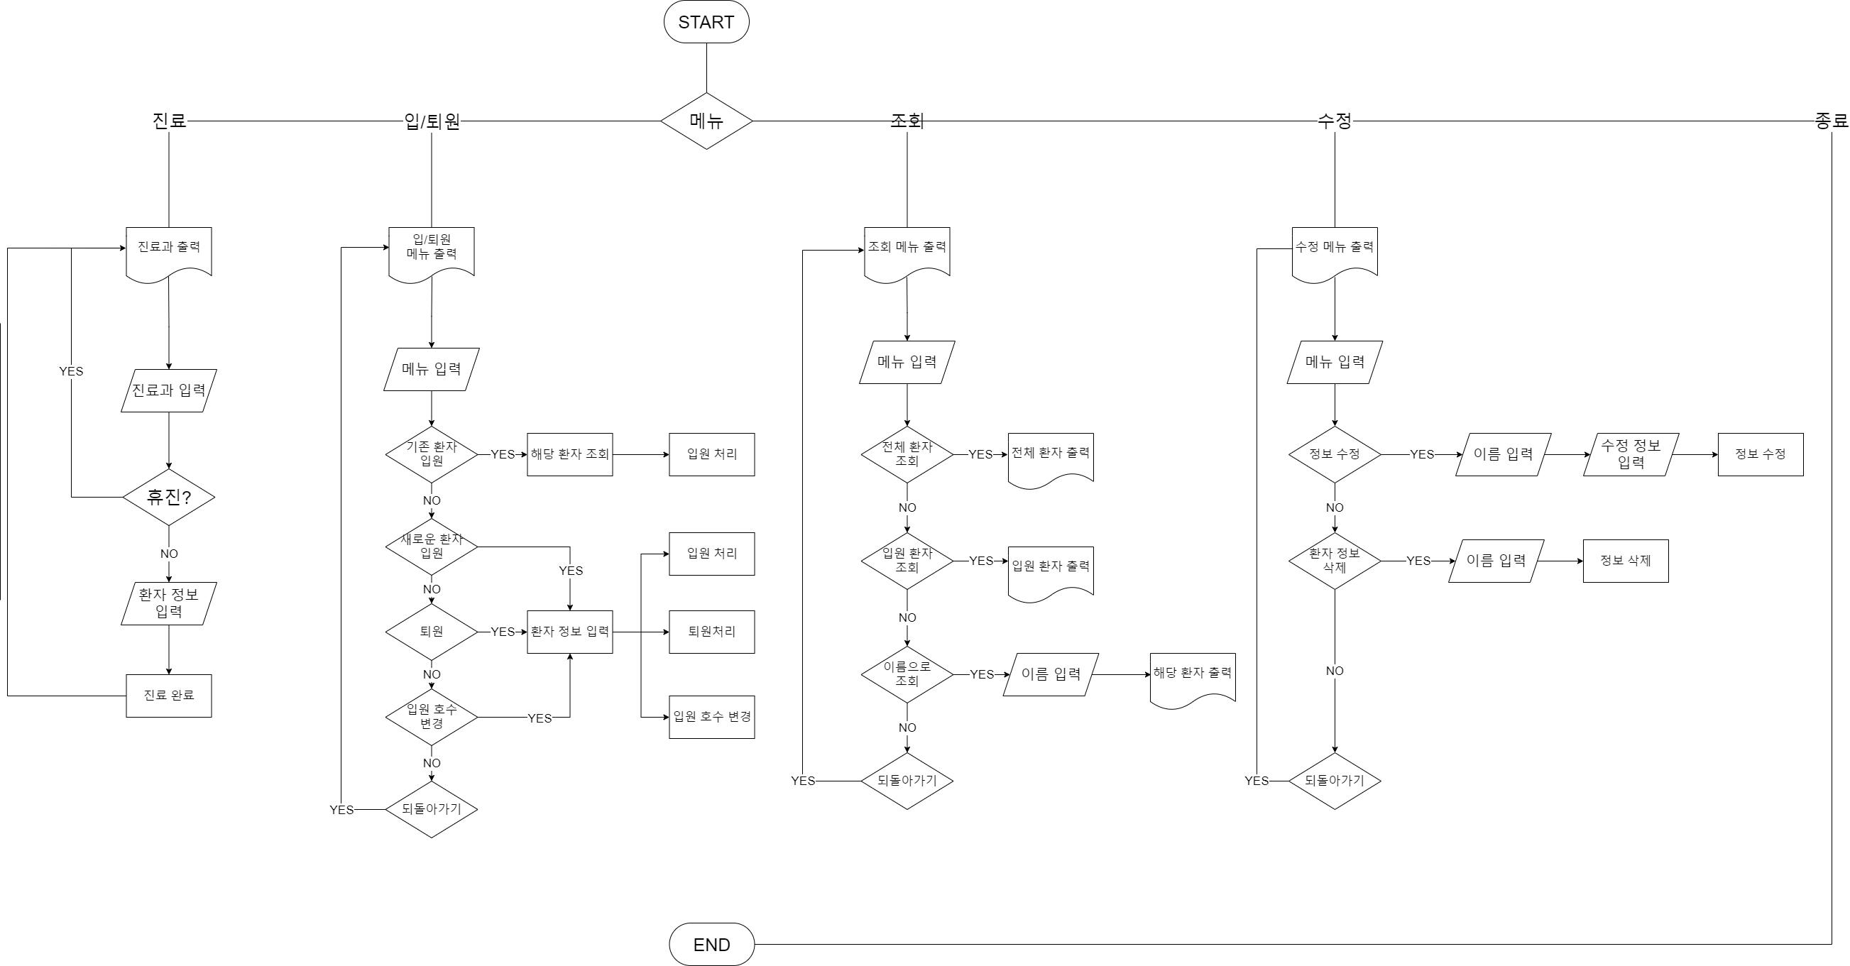

Slide 8
CODE
코드

Slide 9
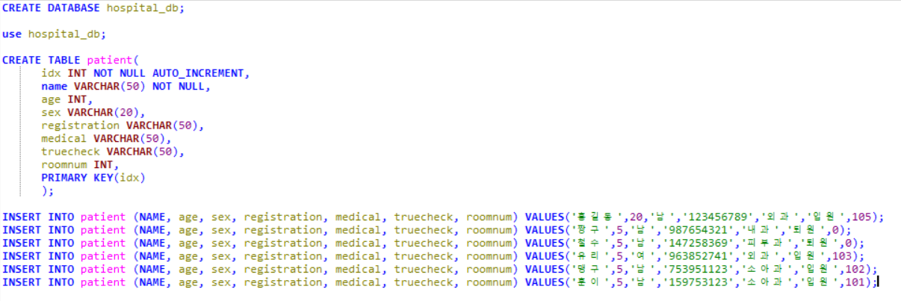
코드(DB)
//초기값 삽입
DB명 : hospital_db
TABLE명 : patient
idx(기본키), name(이름), age(나이), sex(성별), registration(주민번호)
medical(진료과), truecheck(입원여부), roomnum(입원 호수)

Slide 10
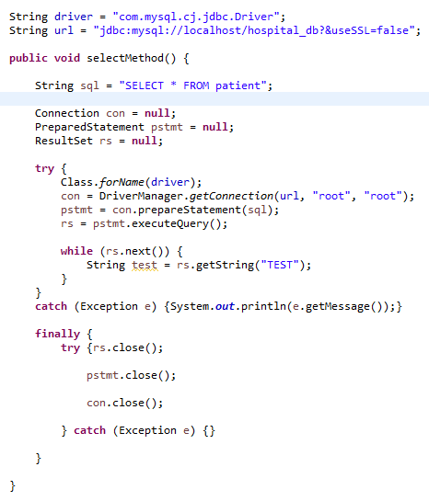
코드(DB)
파라미터 입력 받는 동적 쿼리문 실행할때
PreparedStatement
정적인 쿼리문 실행할때
Statement
리턴 값이 필요할때 : executeQuery()
리턴 값이 필요없을때 : executeUpdate()
ResultSet.next() = 현재 포인터를 다음 포인터로
이동하고 데이터가 있을 경우 true
처음에는 아무것도 가르키지 않는 상태

Slide 11
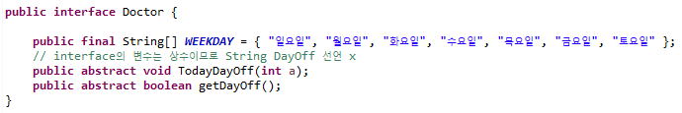
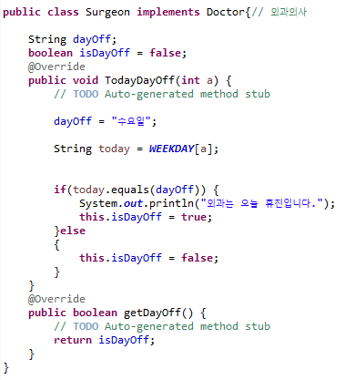
코드(진료)
//휴무일 지정
dayOff = "수요일;
today = WEEKDAY[a];
인자 값 a에는 오늘 요일을 숫자로 리턴한 값이 들어가고
인터페이스 Doctor에서 구현한 요일 배열 WEEKDAY에 매칭되는 요일이 today에 들어감
오늘 날짜와 휴무일이 같을경우
휴무상태 확인을위한 isDayOff의 값이 true로 변경

Slide 12
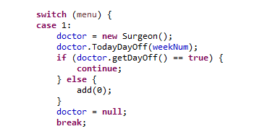
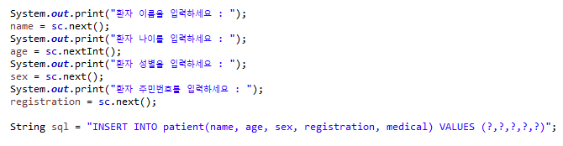
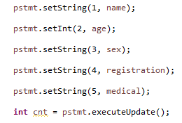
코드(진료)
Calendar 클래스를 이용해 오늘 날짜에 대응하는 숫자를 weekNum에 대입
진료 과가 선택되면 해당되는 과 클래스로
doctor 객체 생성
getDayOff() 메소드로 휴진인지 체크
휴진이라면 다시 진료과 선택 메뉴로 돌아감
휴진이 아니라면 환자 정보 입력 받고 INSERT문을 통해 DB에 등록
psmt.setString(1, name);
첫번째 피라미터(물음표)에 name 값을 넣으라는 코드

Slide 13
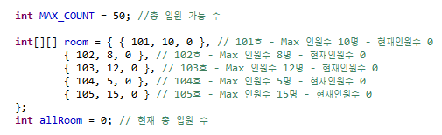
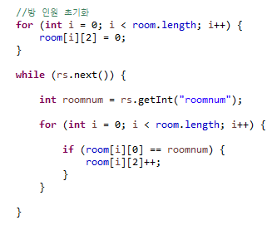
코드(입원실)
2차원 배열 room을 만들어
각 호수명, 최대 인원수, 현재인원수 값을 저장
for문을 통해 현재 입원 환자 수를 초기화하고
입원중인 환자만 다시 db로부터 받아 와서
받아온 값의 환자 방번호를 비교하여 각 방의
현재 인원수 저장

Slide 14
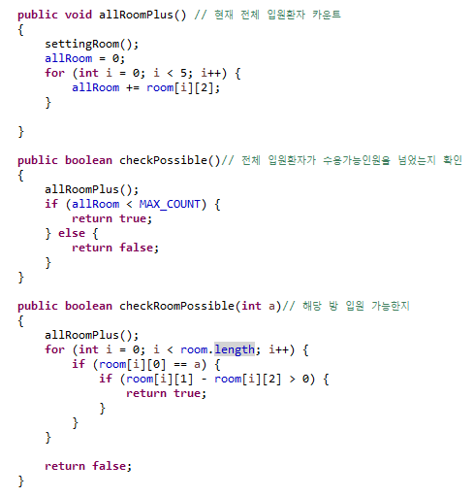
코드(입원실)
for문을 통해 각 방마다의 현재 인원수를
allRoom변수에 넣어 전체 입원 환자수 저장
전체 입원 환자수가 총 수용 가능 입원 환자수를
초과했는지 체크하고 그에 따른 ture/false 리턴
인자값 a에는 관리자가 입력한 호수 번호가 들어가고
for문을 통해 a에 해당하는 호수를 찾을경우 그 방의
수용가능인원 과 현재 입원 수를 계산하여
true/false 리턴

Slide 15
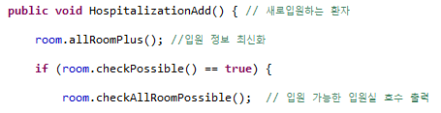

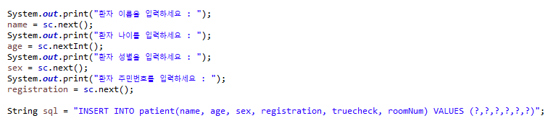

코드(입/퇴원)
checkPossible() 메소드를 통해
수용 가능 인원이 남아있는지 확인하고
입원 가능하다면 checkAllRoomPossible()메소드를 통해
현재 입원가능한 모든 호수 출력
//checkAllRoomPossible()는 소스가 길어 생략
환자 정보 입력받고 INSERT할때 truecheck에 입원 입력

Slide 16
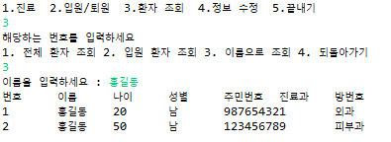
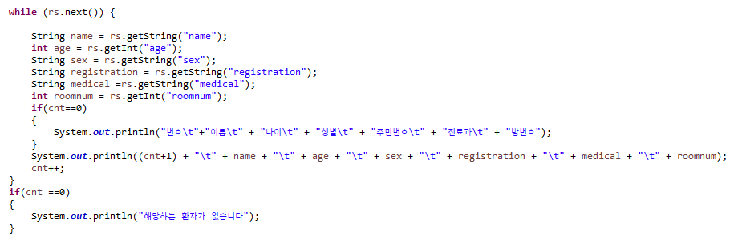
코드(환자 조회)
조회에서는 sql문만 다르고 각 메소드마다 거의 동일
하기 때문에 출력 부분이랑 sql문만 표시
출력 부분에서는 cnt를 통해 처음 데이터 출력 되는것이
확인되면 번호,이름 같은 속성명 표시하고
그 밑으로 데이터 값을 표시하여 사용자가 보기 편하게 구현

Slide 17
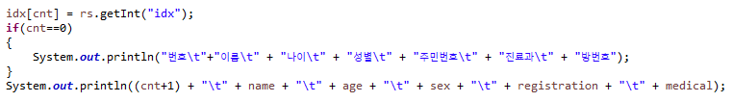


코드(정보 수정)
정보 수정을 원한는 환자의 이름을 입력하고
동명이인이 발생할경우를 대비해 출력할때 출력되는 순서대로
번호를 부여하여 사용자가 찾는 환자를 선택할 수 있게함
int배열 idx에 각 환자별 idx값을 저장하고
후에 사용자가 입력한 환자의 번호인pNum에 -1을해서
idx배열의 인덱스를 구한다
//-1을 하는이유는 화면에 출력될때는 idx[인덱스] 와 화면에 출력되는 번호의 차이가
1씩 차이나기 때문(인덱스는 0부터시작 하여서)

Slide 18
Thank You

